Slide 1
Java 语言基础示例 1
问题
用键盘分别输入两个整数(int 类型)，两个浮点数(double类型)。分别计算它们的和，并显示计算结果。
（1）变量声明
从题目我们可以得知键盘输入四个数值，在程序中这四个数需要先保存起来，然后才能参加计算。因此我们可以声明四个变量分别保存这四个数，声明语句：
int ivar1，ivar2；
double fvar1,fvar2;
其中ivar1和ivar2存放整数， fvar1和fvar2存放浮点数。
另外，还需要两个变量isum和fsum分别保存计算的和值。

Slide 2
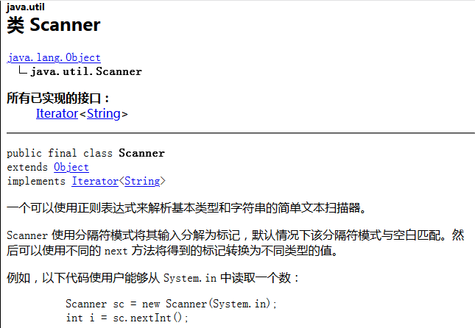
（2）键盘输入
Java没有专门标准输入设备，JDK1.5以后的提供Scanner类可以用于键盘输入。

Slide 3
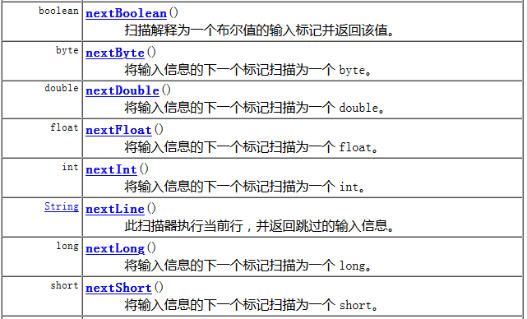
下表列出几个相关的方法，具体可参考Java API 文档中的描述。

Slide 4
（3）程序
一个Java程序一般是由一个或多个类组成。
这是一个简单的Java应用程序，所以整个程序仅有一个类，这里命名为Sample2_1,源程序文件名Sample2_1.java 。我们在类的main方法中完成问题所要求的全部计算和结果显示。程序框架如下：
class Sample2_1{
public static void main(String[] argv){
声明变量
键盘输入
计算结果
显示结果
}
}

Slide 5
编写程序
（1）启动netbeans。
（2）创建新项目。
（3）编写程序。
（4）编译、运行。

Slide 7
结束

